Slide 1
Bombas Portátiles Sumergibles Eléctricas VH-pump®

Slide 2
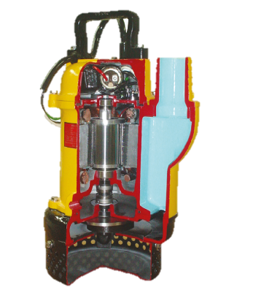
¿Quiénes Somos?
Fabricantes desde 1974 y consolidada como la primer fabrica de Bombas portátiles Sumergibles Eléctricas en toda América. Adquirimos la tecnología de la primer fabrica de Japón, hemos expandido nuestro negocio paralelamente a los requerimientos de nuestros clientes: en el diseño y la fabricación de bombas sumergibles para toda clase de bombeo de líquidos con alto contenido de sólidos, respaldando todo tipo de trabajos de mantenimiento y desazolve.
Por esto y mucho más, los expertos nos han calificado como:
“La máxima calidad y tecnología en bombas sumergibles”

Slide 3
Nuestros valores
Calidad
Pasión
Trabajo en equipo
Orientación al cliente
Puntualidad

Slide 4
La joya de la Ingeniería Japonesa
Nuestras Bombas VH-Pump® son fabricadas con la mas alta calidad que se traduce en la completa satisfacción del cliente contando con:
Bombas de Corriente Directa
Bombas Monofásicas y Trifásicas
Bombas con Electro- Niveles de Flotación
Bombas con Agitador y Jet (para bombeo de sedimentos muy pesados)
Bombas Para Aguas Negras
Bombas Trituradoras
Bombas Oxigenadoras
Bombas Para Químicos y Más…

Slide 5
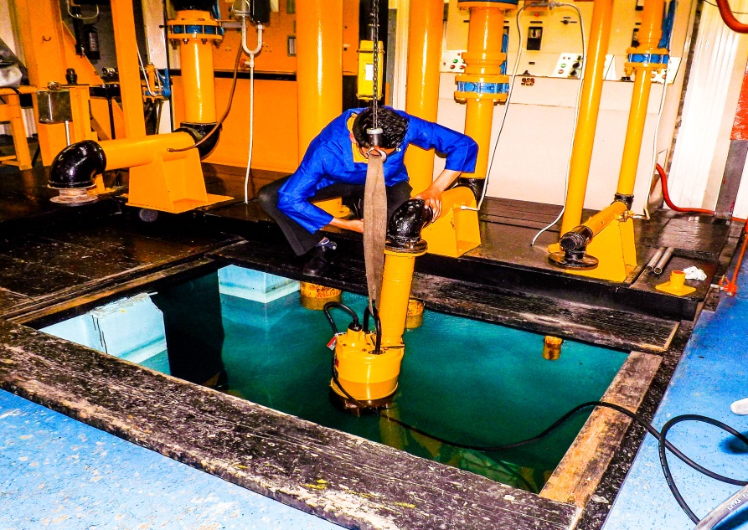
¿Sabe porque VH-pump® es la mejor bomba?
Gracias a la ingeniería y tecnología Japonesa que adquirimos en 1974, hoy producimos una bomba mexicana con altos estándares de calidad, condición que nos permite ofrecer “GARANTÍA DE POR VIDA” respaldando cada bomba con una prueba de laboratorio individual: Mecánica, Hidráulica y Eléctrica.

Slide 6
Comprometidos con lo que hacemos…

Slide 7
¿Por qué Elegir Bombas VH-pump®?
Bombas más livianas.
Todas nuestras Bombas cuentan con Torvic Protector y VH-Control.
Garantía de por vida.
Fabricamos nuestro propio motor. (clasificación NEMA “F” 155°C)
Contamos con tres niveles de sellado.
Ahorro de energía.
Entregamos aceite VH-OIL® en cada bomba.
Nuestra cubierta de succión de hule vulcanizado.
Cable eléctrico fabricado bajo la Norma 063.
Bombas para cada tipo de proyecto y más….

Slide 8
Casos de éxito
Recuperación de playas en Cancún (2005)
Rebombeo de la Presa Chicoasén
Metro de la ciudad de México.

Slide 9
Clientes con los que hemos trabajado
y lo seguimos haciendo.

Slide 10
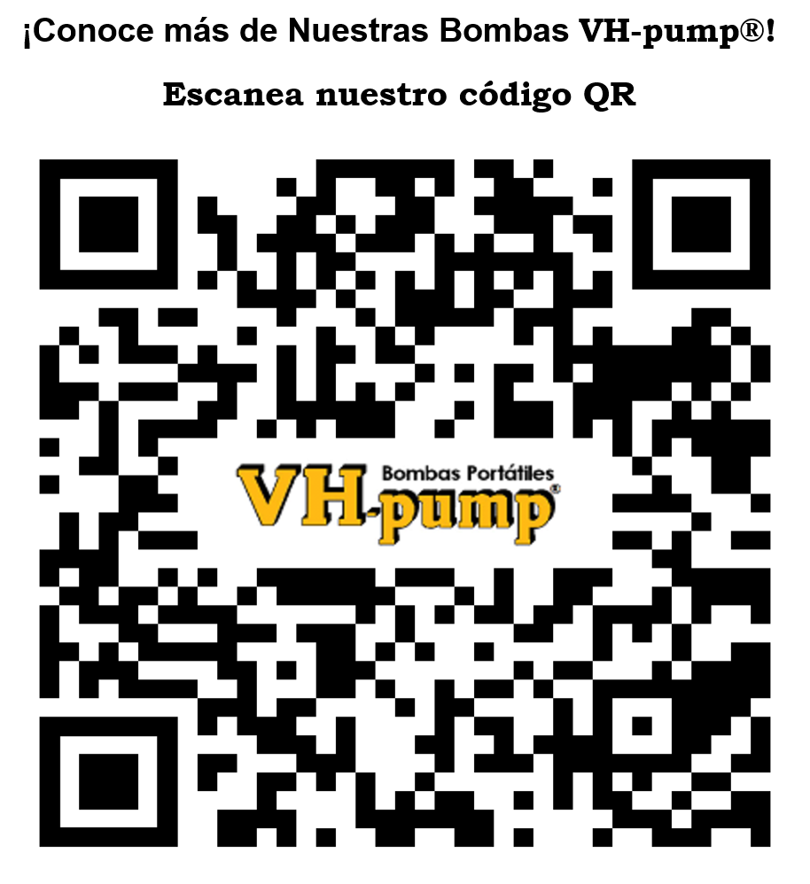
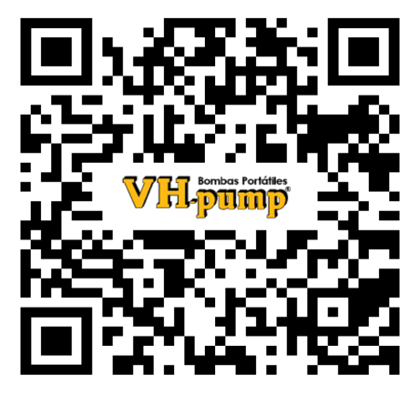

Slide 11
